Slide 1
Областная зарядка
10 апреля волонтёры молодёжной политики направление плюс, провели энергичную зарядку с ребятами нашей школы. Наиболее активными были обучающиеся 1-4 классов, а также Ларина Юля, Кауфман Кристина, Кислякова Полина, Машенкова Даша, Бабушкин Саша и Калинин Илья

Slide 3
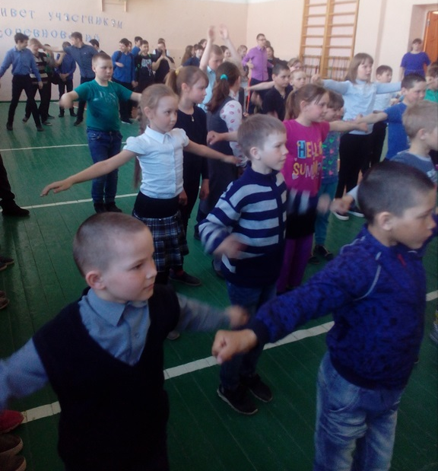

Slide 4
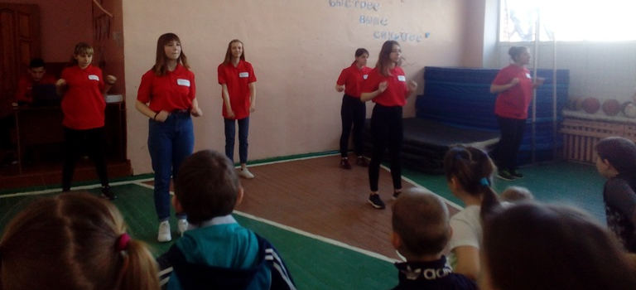

Slide 5
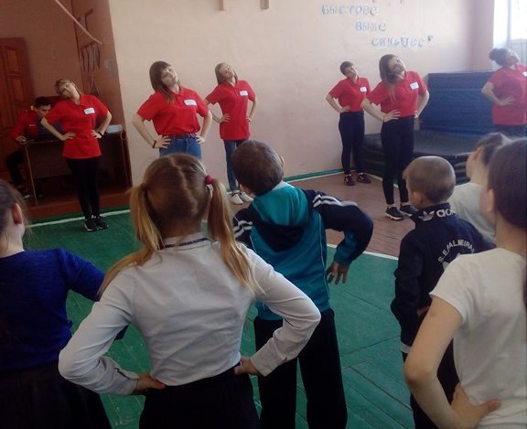

Slide 6
